Slide 1

Практически пример:
Защо микроконтролер не може да управлява мощен MOSFET?

Slide 2
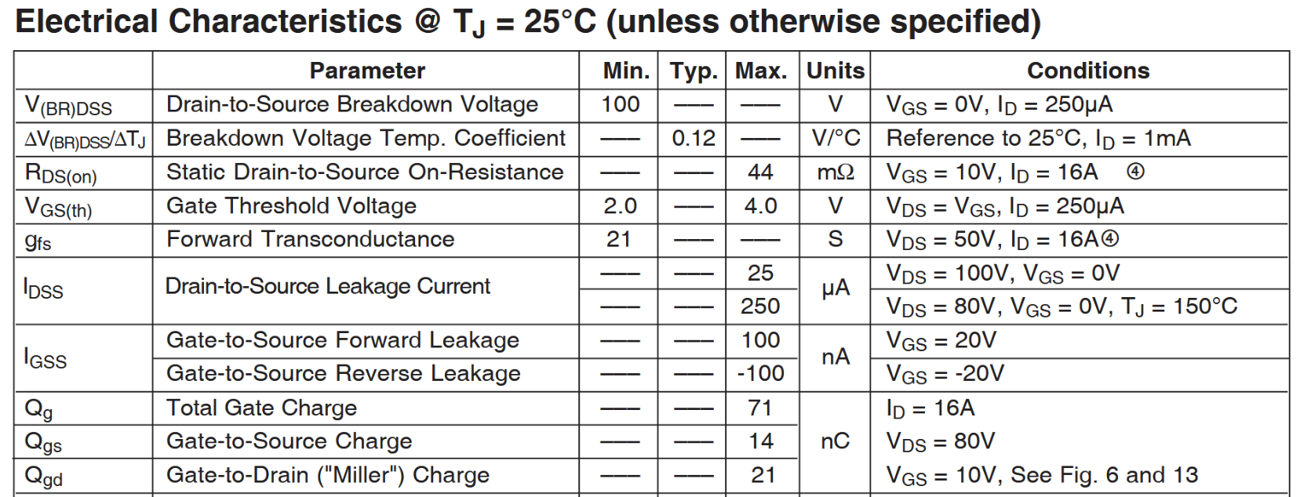
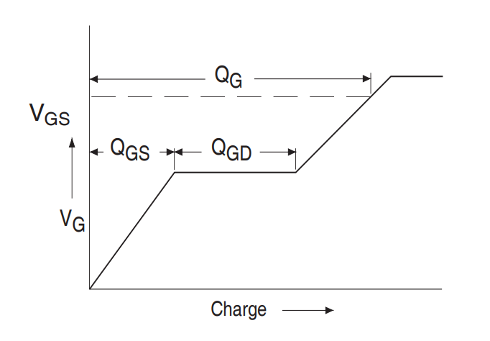
Практически пример: Защо микроконтролер не може да управлява мощен MOSFET?
Сценарият: Студенти по електроника искат да направят прост PWM контролер за нагревателен елемент 12V, 36W. Те избират популярният мощен MOSFET IRF540N, който да действа като ключ. Планът е да управляват гейта на MOSFET-а директно от изводите на Arduino Uno, който работи на 5V.
Целта: Те искат да включват и изключват нагревателя с честота 100 kHz. Те приемат, че докато сигналът от 5V е над праговото напрежение на MOSFET-а, всичко ще работи добре. Нека направим сметките, за да видим защо това е опасно предположение.
Стъпка 1: Съберете данните от техническите спецификации на избраните елементи и от проектното задание.
Микроконтролер Arduino Uno / ATmega328P
  Напрежение на логическа „1“ на изходите ≈ 5V
  Максимален ток, който може да отдава един изход ≈ 20 mA (0.02 A)
MOSFET транзисторът IRF540N
  Прагово напрежение (Vth): от 2V до 4V. Така че, 5V може да включи транзистора.
  Заряд на гейта (Qg): Типичен заряд Qg, необходим за да се включи напълно транзистора (при Vgs=10V): 71 nano-coulombs (nC).
Товар:
  Напрежение Vload: 12V
  Ток Iload: 36W / 12V = 3 A

Slide 3
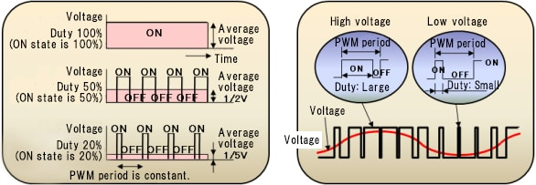
https://toshiba.semicon-storage.com/ap-en/semiconductor/knowledge/e-learning/brushless-motor/chapter3/what-pwm.html

Slide 4
Стъпка 2: Изчислете необходимия ток на гейта за бързо превключване
Нека дефинираме „бързо“ превключване за приложение със 100kHz. Транзисторът има td(on) = 11ns. Перидът на PWM сигнала е T=1/100kHz = 10ms. За да минимизираме загубите при превключване, нека изберем ton = 100 ns.
Формула: Toк = Заряд / Време или Igate = Qg / ton
Необходим ток:
Igate(optimal) = 71 nC / 100 ns
Igate(optimal) = 71 x 10⁻⁹ C / 100 x 10⁻⁹ s = 0.71 A
NB 1!
Нашата цел за бързо превключване изисква пиков ток на гейта от 710 mA. Избраният микроконтролер може да осигури 20 mA.
Това е повече от 35 пъти по малко от тока необходим за да осигурим желаната скорост на превключване.
Стъпка 3: Време за включване
И така, ако можем да осигурим само 20mA, колко време ще отнеме реално включването на MOSFET-а?
Формула: Време = Заряд / Ток или ton = Qg / Igate(mcu)
Действително време за включване:
ton(actual) = 71 nC / 20 mA
ton(actual) = 71 x 10⁻⁹ C / 0.02 A = 3.550 ns ≈ 3.6 μs
NB 2!
Вместо желаните 100 ns, времето за включване ще бъде 3.6 μs. Ключът работи 36 пъти по-бавно отколкото искахме.

Slide 5
Стъпка 4: Изчислете последствята - загуба на мощност при превключване
Това бавно превключване създава огромно количество топлина. Нека оценим загубата на мощност по време на превключването.
Формула: Загубата на мощност по време на превключване (Psw) може да се апроксимира като:
Psw ≈ 0.5 * Vload * Iload * fsw * (trise + tfall)
Където fsw е честотата на превключване, а trise и tfall са равни на изчисленото от нас време за превключване 3.55μs.
Сценарий А: Управление с микроконтролера
tswitch = 3.6 μs
    Psw(MCU) ≈ 0.5 * 12V * 3A * 100kHz * (3.6μs + 3.6μs)
    Psw(MCU) ≈ 18 * 100,000 * (7.2 x 10⁻⁶)
    Psw(MCU) ≈ 12.96 W
Сценарий Б: Управление със гейт драйвер
Интегрална схма за управлени на MOSFE (gate driver) лесно ще осигури скорост на превключване от 100ns.
  Psw(Driver) ≈ 0.5 * 12V * 3A * 100kHz * (100ns + 100ns)
  Psw(Driver) ≈ 18 * 100,000 * (200 x 10⁻⁹)
  Psw(Driver) ≈ 0.36 W
Заключение
При директно управление на MOSFET-а от микроконтролера, процесът на превключване разсейва почти 13 W като топлина. Стандартен TO-220 корпус без радиатор може да разсее само около 2 W. MOSFET-ът би прегрял и би се самоунищожил за секунди.
Чрез използването на подходящ гейт драйвер, загубата при превключване се намалява до 0.36 W — напълно поносима стойност.
Това доказва, че въпреки че микроконтролерът с изход 5V е достатъчен, за да включи MOSFET-а, неговата способност да отдава ток е напълно недостатъчна за да го включи бързо. За всяко приложение, включващо PWM или бързо превключване, специализираният гейт драйвер е задължителен елемент на схемата.

